Slide 1
MACHINE PROG: BASICS
TA: 戴傅聪

Slide 2
概览
程序的底层执行通过汇编代码进行
汇编代码由指令构成，这些指令被编码成二进制文件，cpu可以读取并运行这些指令
指令的内容包括内存读写操作、算术操作、控制操作等等

Slide 3
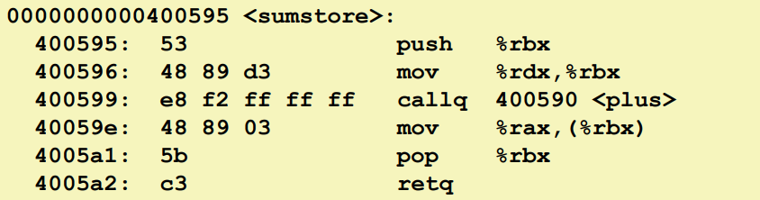
从C源代码到汇编代码
使用-S指令可以生成.s汇编代码文本，使用-c命令可以生成.o二进制汇编代码文件
使用objdump可以将二进制汇编文件通过反汇编得到它的汇编代码文本
下图是objdump可能的输入，左侧是汇编代码的二进制编码和对应的存储地址，右侧是汇编代码

Slide 4
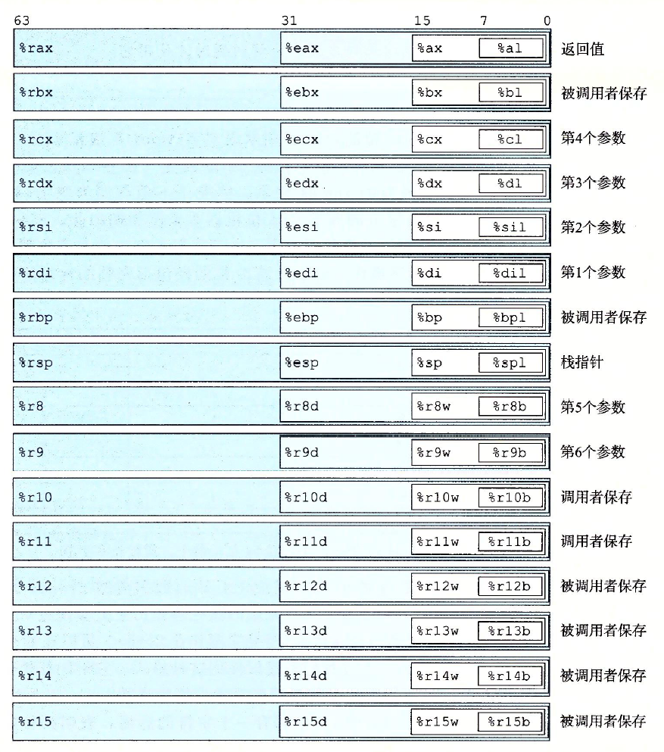
存储
程序在运行时的存储主要有寄存器（条件码）、内存
内存可以抽象为一个下标范围为2^32或2^64的字节数组
寄存器可以看作运行过程中可以快速访问的变量，所有寄存器都有特定的功能

Slide 5
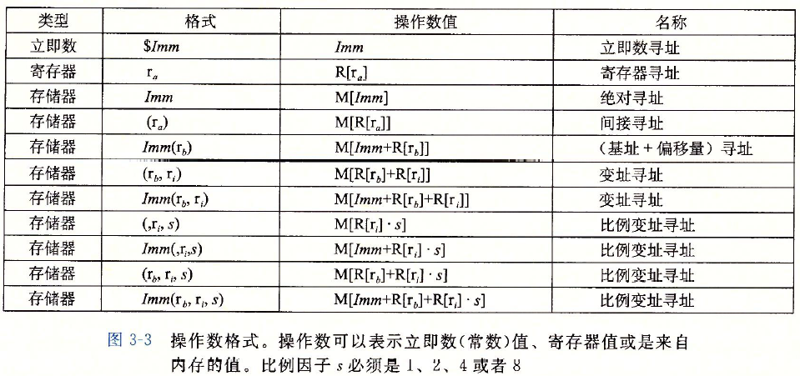
操作数指示符
操作数主要各式如下图注意基址和变址寄存器必须是64位寄存器，比例因子必须是1,2,4,8
(%eax) 不合法
(,%rax,3)不合法sh
(%rax,4)

Slide 6
操作数指示符
操作数主要各式如下图注意基址和变址寄存器必须是64位寄存器，比例因子必须是1,2,4,8
(%eax) 不合法
(,%rax,3)不合法sh

Slide 7
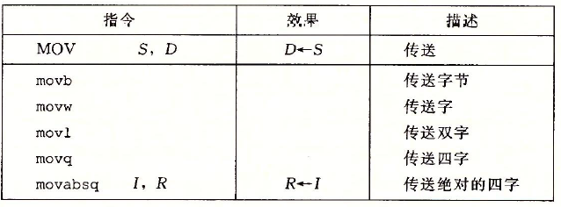
mov类指令
注意mov指令的两个操作不能都是内存类型，寄存器大小必须和指令后缀匹配
movl指令以寄存器为目的时，会将高位4字节清零

Slide 8
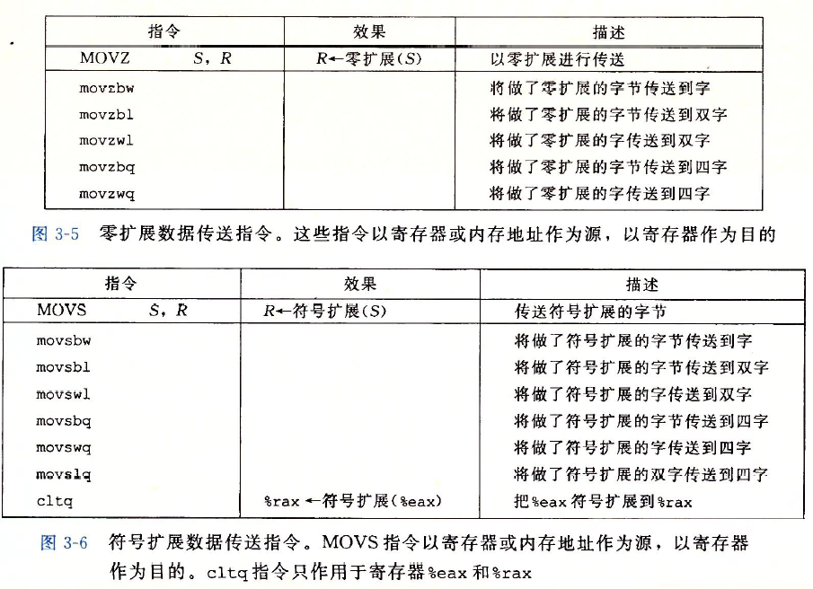
mov类指令
z表示零扩展，s表示符号扩展
后两个字符表示扩展的字节数

Slide 9
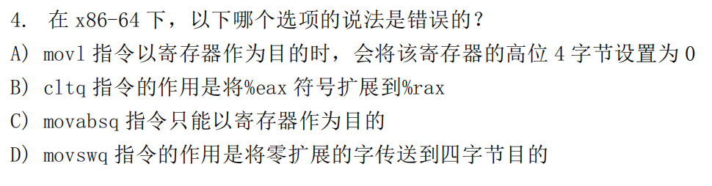
例题

Slide 10
例题
D

Slide 11
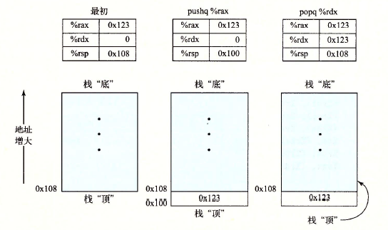
栈操作
栈从高地址向低地址增长
rsp表示栈中最低地址元素所在的位置

Slide 12
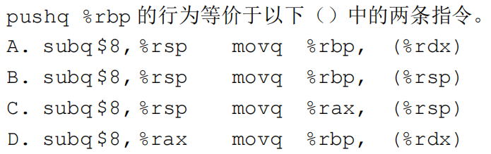
栈操作

Slide 13
栈操作
B

Slide 14
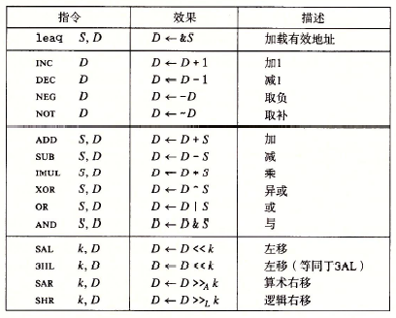
算术操作
移位操作的第二个操作数必须是%cl
实际编译时通常用leaq进行优化运算

Slide 15
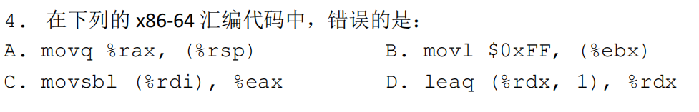
例题

Slide 16
例题
BD

Slide 17
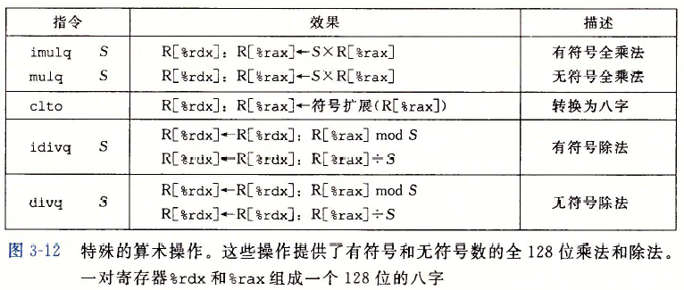
特殊算术操作
支持结果为128位的乘法以及除法和取模
注意此处的imulq仅有一个参数
clto一行指令名有误，应为cqto(cqo)
__int128

Slide 18
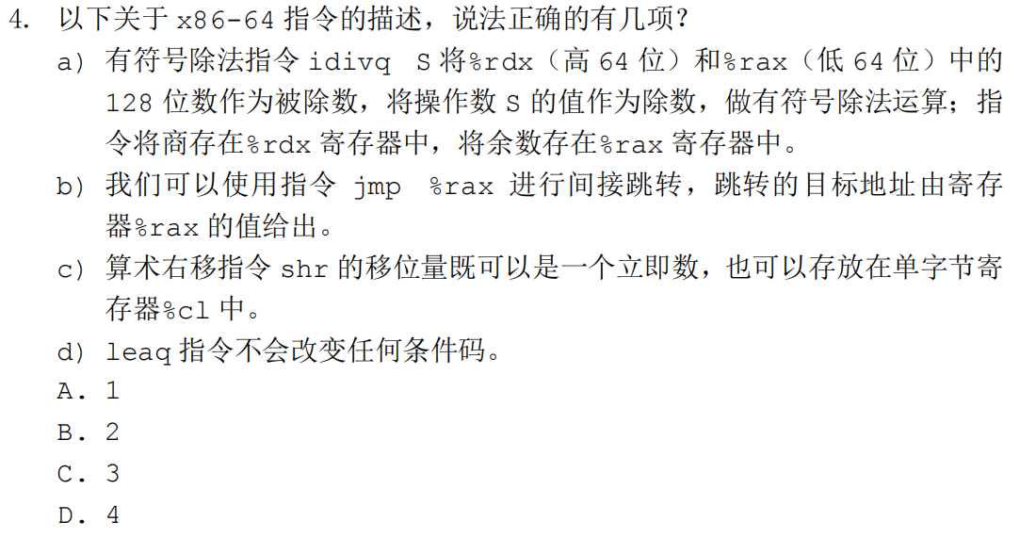
例题

Slide 19
例题
A(d)

Slide 20
MACHINE PROG: CONTROL
TA：csn
特别鸣谢：PeterZhu

Slide 21
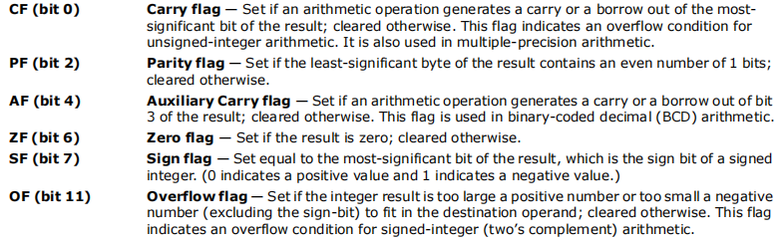
条件码
条件码都只有1个bit
描述的是 最近 的算数或逻辑操作的属性
如何设置条件码 ：每个条件码都有一个判断条件（教材P135），对最近的算数或逻辑运算的结果进行判断，当成立时置为1
图：x64官方文档中对条件码的描述
只需要掌握课本上提到的CF、ZF、SF、OF

Slide 22
条件码
设置条件码的细节：
如果无符号数减法发生了借位，也会设置CF为1（参考大班课件）
leaq指令不改变任何条件码
逻辑操作会把CF和OF设置成0
移位操作会把CF设置为最后一个被移出的位，OF设置为0
INC和DEC指令会设置OF和ZF，但是不会改变CF
思考：无符号数做加减法，会设置OF标志位吗？

Slide 23
条件码
两个重要指令：CMP，TEST
CMP
除了只设置条件码而不改变目的寄存器之外，CMP指令与SUB指令的行为是一样的
注意 cmpq S1, S2 是取 S2-S1 用来设置条件码（ATT格式）
TEST
除了只设置条件码而不改变目的寄存器之外，TEST指令与AND指令的行为是一样的
两种典型用法
1. 两个操作数一样，如 testq %rax, %rax
看 %rax 中的数和 0 的关系。e.g. 上一句话后面跟 setg %al ，就表明当 %rax 值大于0时把 %al 的值设置为 1 ，否则设成 0
2. 其中的一个操作数是一个掩码
与另一个操作数与完了之后，得到的结果就是让另一个操作数只剩下你想保留的那些位所得到的值，之后就可以对这些特定的位进行判断了

Slide 24
set指令
目的操作数：
1. 低位单字节寄存器元素
2. 一个字节的内存位置
满足条件时将目的字节置为 1
需要记住每条 set 指令对应的条件码组合是什么（教材P137）

Slide 25
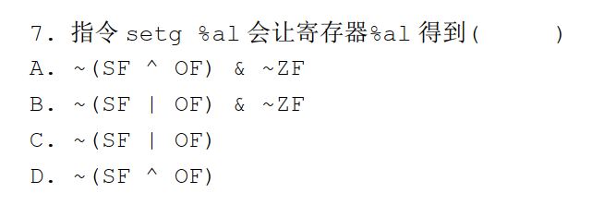
练习题

Slide 26
练习题
A

Slide 27
jump指令
格式
直接跳转
jmp Label e.g. jmp .L1
跳转目标作为指令的一部分编码
间接跳转
jmp *Operand e.g. jmp *%rax ; jmp *(%rax)
jmp *0x400233
跳转目标是从寄存器或内存位置中读出的
在后面介绍的 switch 跳转表中会用到
条件跳转只能是直接跳转

Slide 28
jump指令
编码
PC 相对的 (PC-relative)
将目标指令的地址与紧跟在跳转指令后面那条指令的地址之间的差作为编码
当执行PC相对寻址时，程序计数器的值是跳转指令后面的那条指令的地址
地址偏移量可以编码为1、2、4个字节
绝对地址
用4个字节直接指定目标
使用相对地址的一些好处
指令编码更简洁（很多情况下只需要1、2个字节指代地址）
代码可以不做任何改变就移到内存中不同的位置

Slide 29
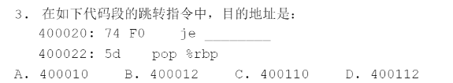
练习题

Slide 30
练习题
B

Slide 31
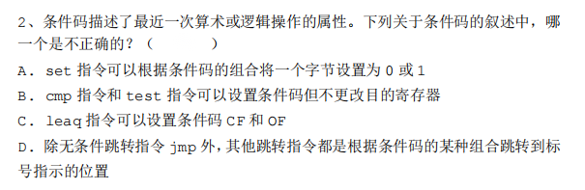
练习题

Slide 32
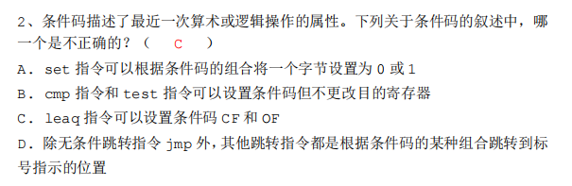
练习题

Slide 33
cmov指令
格式
源：寄存器或内存地址 目的：寄存器
能传送多长的数？
不能传送单字节，16位、32位、64位均可
汇编器可以从目标寄存器的名字推测出条件传送指令的操作数长度
更符合现代处理器的性能特性
（在学习第四章之后会对此有更深刻的认知）

Slide 34
cmov指令
条件传送的适用条件（教材P148）
只有当两个表达式（then-expr 和 else-expr）都很容易计算时，GCC才会使用条件传送
一些不会使用条件传送的情况
1. 表达式的求值需要大量的运算
2. 表达式的求值可能导致错误
例：val = p ? *p : 0;
3. 表达式的求值可能导致副作用
例：val = x > 0 ? x*=7 : x+=3

Slide 35
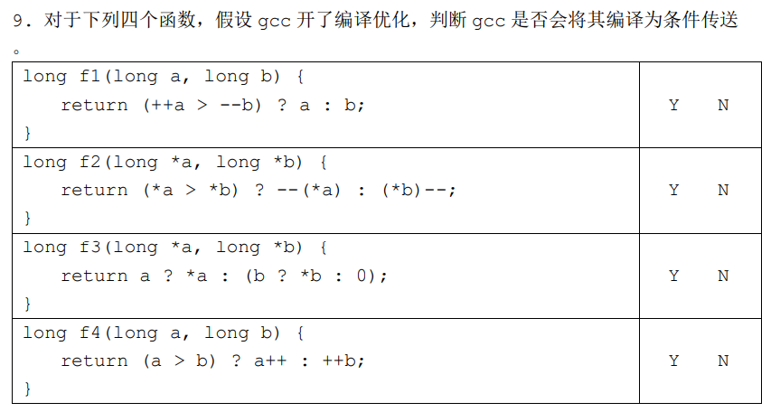
练习题

Slide 36
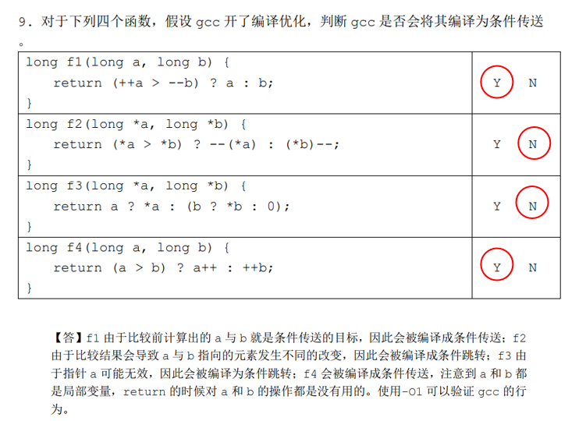
练习题

Slide 37
do-while循环

Slide 38
while循环- jump to middle

Slide 39
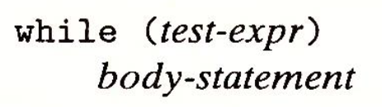
while循环- guarded do

Slide 40
for循环：转成while循环

Slide 41
switch跳转表：不是不停if-else
使用跳转表的场景：当开关情况数量比较多（例如4个以上），并且值的范围跨度比较小时
使用跳转表的优点：执行开关语句的时间与开关情况的数量无关。可以看做一种用空间换时间的策略
理解跳转表如何正确地应对default、重复的情况、没有break的case
具体实现
在 .rodata（只读数据）段中，用连续的地址存放一张跳转表，跳转表中的每一个表项对应了 switch 的一个分支代码段的所在地址
在 switch 对应的汇编代码段中，用 jmp 间接跳转的方式跳转到对应的分支

Slide 42
switch跳转表：不是不停if-else

